Slide 1
Análise de Dados de Reservas
Artur Jacques Nürnberg

Slide 2
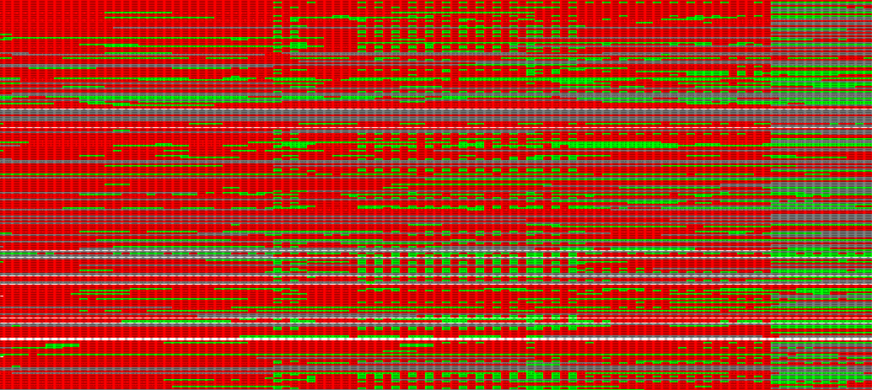
Transformação dos dados
Faturamento
Ocupação

Slide 3
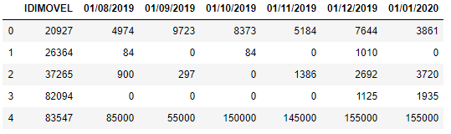
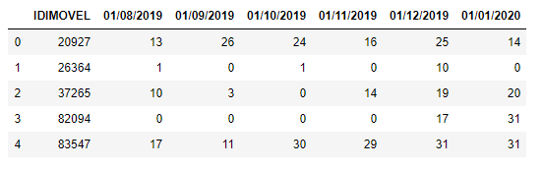
Migração para o Python
CSV
Pandas Data Frame

Slide 4
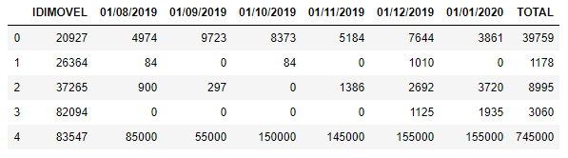
1. O ID que teve o maior faturamento

Slide 5
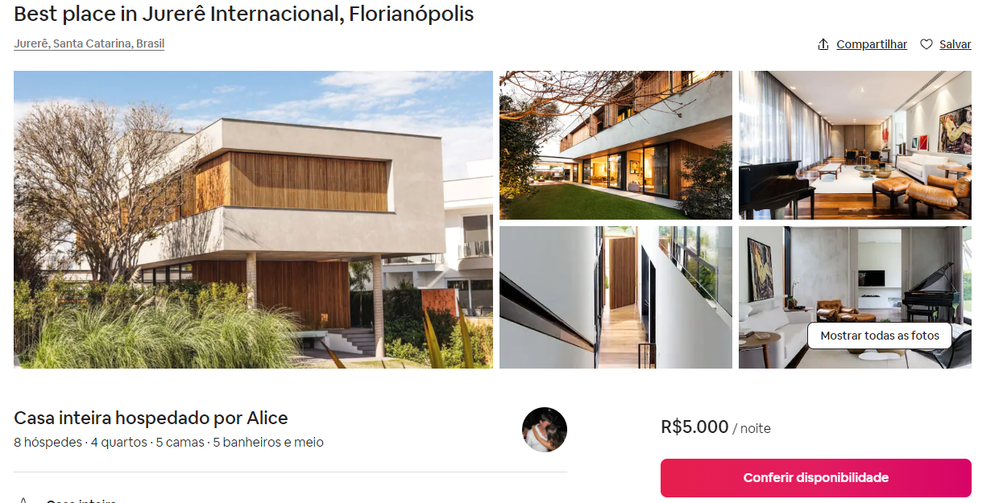
1. O ID que teve o maior faturamento

Slide 6
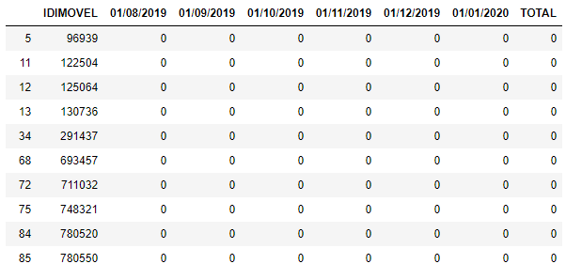
2. O ID que teve o menor faturamento
.
.
.

Slide 7
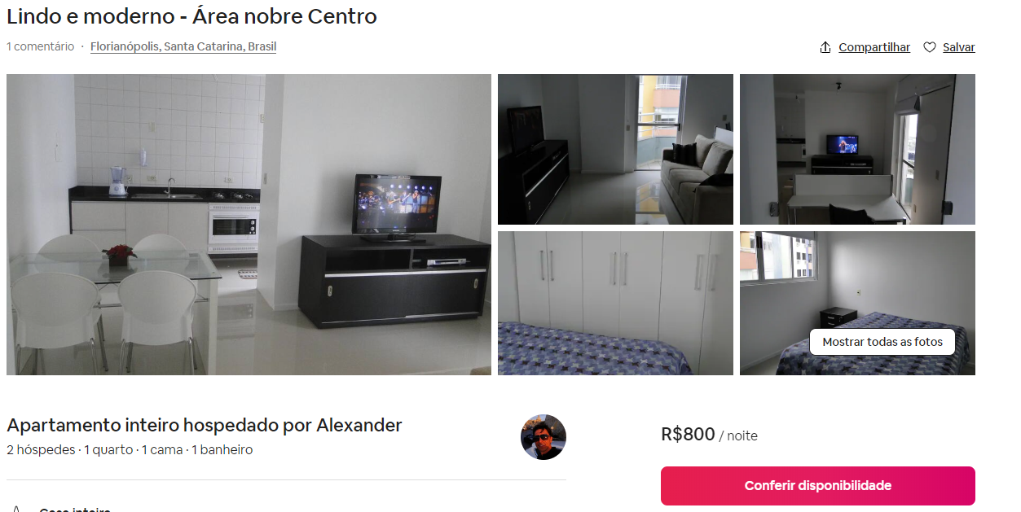
2. O ID que teve o menor faturamento

Slide 8
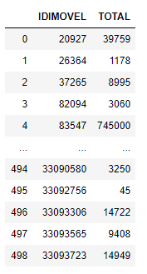
3. A média de faturamento dos IDs (nos 6 meses)
R$ 23.177,25
Essa média não retrata bem os dados devido ao alto desvio padrão (R$ 43547.33)

Slide 9
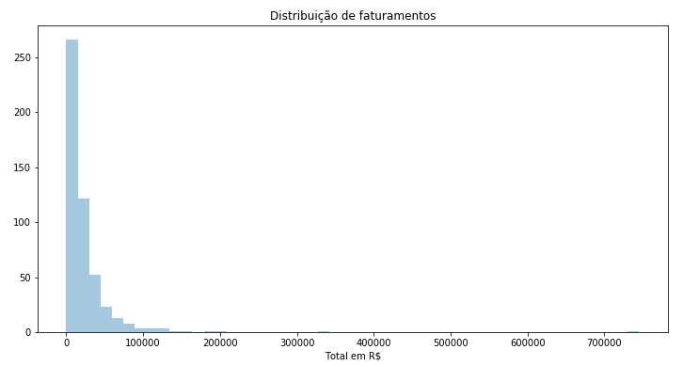
3. A média de faturamento dos IDs

Slide 10
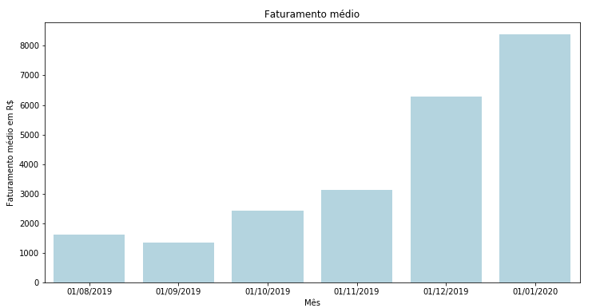
4. Qual mês apresentou o maior (e o menor) faturamento médio

Slide 11
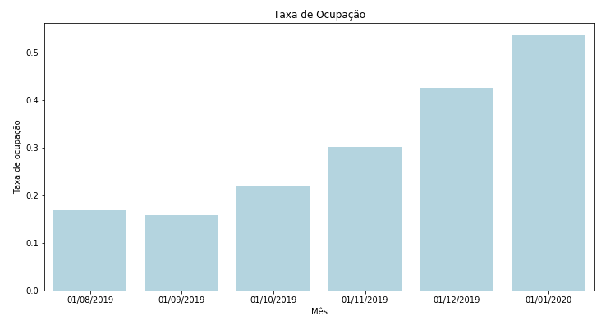
5. Qual a média de taxa de ocupação para Janeiro? e para Outubro?

Slide 12
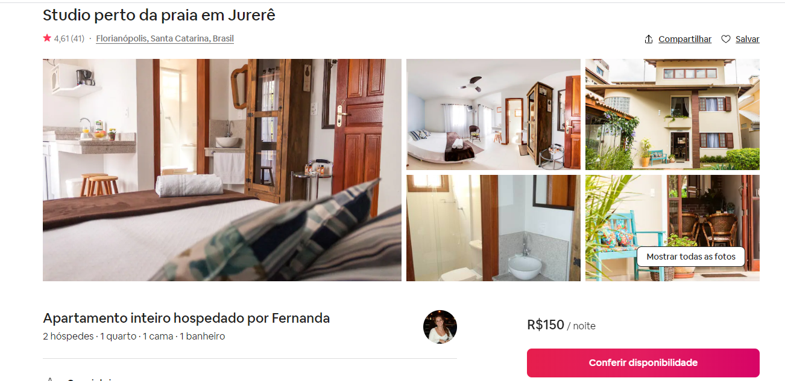
Dados que devem estar no Data Scraper para predizer preço

Slide 13
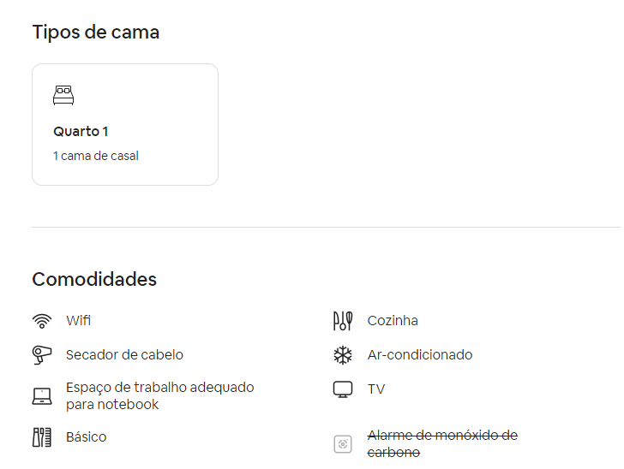

Slide 14
